Slide 1


Проект “Умные заметки”
Гафланзаде Санан Преподаватель : Труфанов Владислав

Slide 2


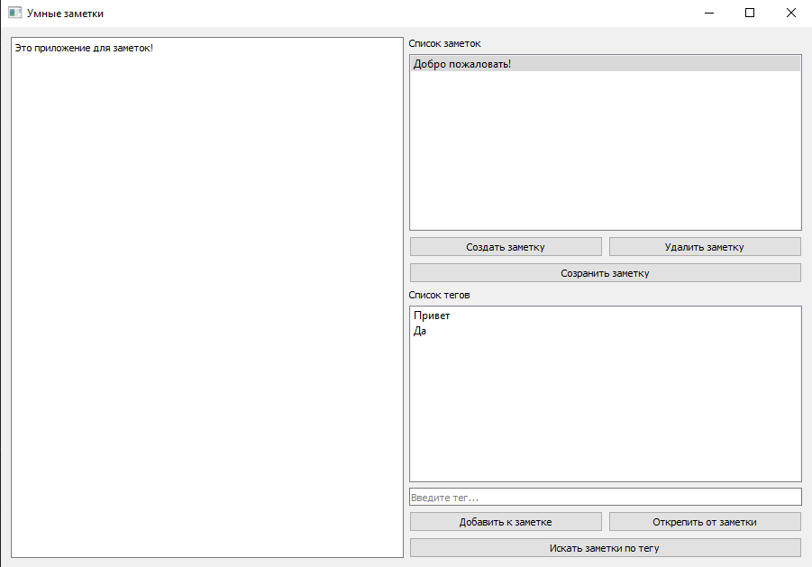
Вид самого проекта

Slide 3

Подключение библиотек
Создание приложения
Что бы все работало, необходимо подключить это:
И импортировать файл JSON

Slide 4
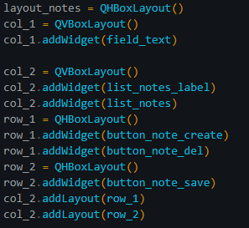
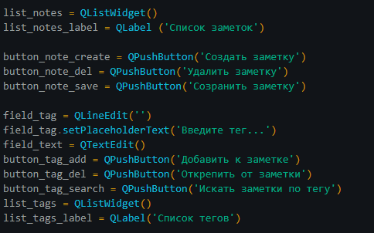


Состав интерфейса
Их местоположение
Содержание кнопок
То что из этого выходит

Slide 5
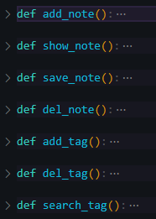
Функционал
------- Добавление заметки
------- Ее показ
------- Сохранение заметки
------- Ее удаление
------- Добавление тега
------ Удаление тега
------- Поиск по тегу

Slide 6
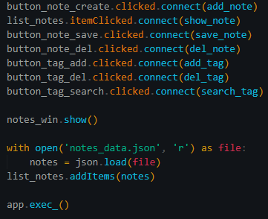
Обработчики событий:

Slide 7

СПАСИБО ЗА ВНИМАНИЕ!

